Slide 1
DEPARTAMENTO DE ELECTRICA Y ELECTRÓNICA
CARRERA DE INGENIERÍA ELECTRÓNICA Y TELECOMUNICACIONES
TEMA: RECONOCIMIENTO DE CÁNCER DE MAMA UTILIZANDO TÉCNICAS DE PROCESAMIENTO DIGITAL DE IMÁGENES MAMOGRÁFICAS Y APRENDIZAJE DE MÁQUINA
AUTOR: CARRASCO LLERENA CHRISTIAN ANDRES
DIRECTOR: ING. CARRERA ERAZO ENRIQUE VINICIO, PhD
SANGOLQUÍ, JUNIO 2017

Slide 2
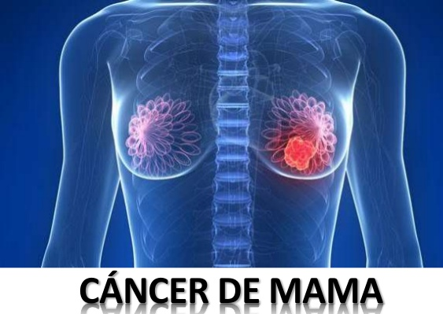
Introducción
Cancer de Mama
Es una de las enfermedades con mayor tasa de mortalidad en el Ecuador
Las mamografías son un tipo de examen muy importante para la detección

Slide 3
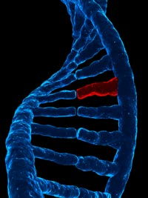
Factores que generan cáncer
Factores
Inherente a su naturaleza
Relacionados con el estilo de vida
Por otros factores no definidos

Slide 4
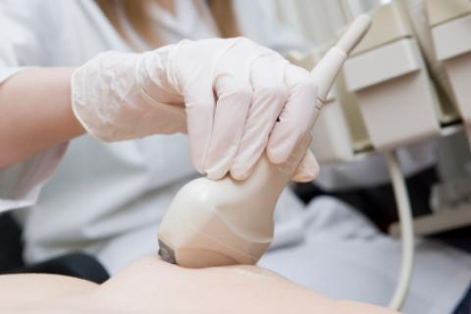
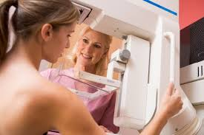
Diagnósticos
Examen Físico
Mamografía
Resonancia magnética nuclear
Biopsia

Slide 5
Diseño del Sistema
El sistema fue desarrollado de la siguiente manera
Imágenes Mamográficas
Procesamiento (Segmentación)
Extracción de características
Aprendizaje de máquina
Resultados

Slide 6
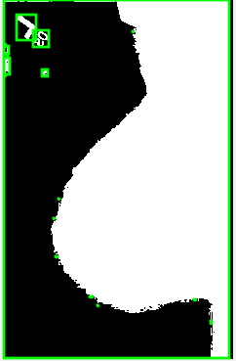
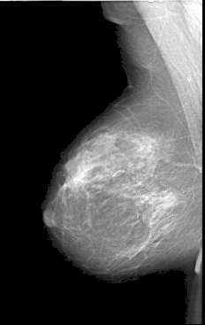
Imágenes mamográficas (eliminación de áreas de no interés)
Las imágenes obtenidas poseían una cantidad de ruido importante por lo tanto es necesario eliminar las mimas ya que afectaban considerablemente los resultados
Se implemento la función regionprops o eliminación por áreas detectadas en una imagen, en este caso solo se selecciono la de mayor dimensión.

Slide 7
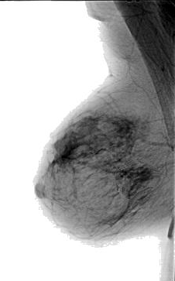
Imágenes mamográficas (Inversión de intensidad de la imagen)
En esta sub-etapa se realizo el cambio de intensidad de la imagen, ya que permite encontrar de mejor manera el umbral en regiones probables de cáncer.

Slide 8
Segmentación
En esta etapa se aplicaron dos métodos, los cuales permitirán eliminar áreas de no interés para detectar de mejor manera las células cancerígenas.
Valor umbral por el método de Otsu
Operaciones morfológicas
Dilatación
Erosión

Slide 9
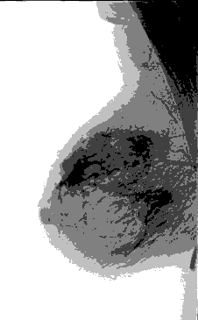
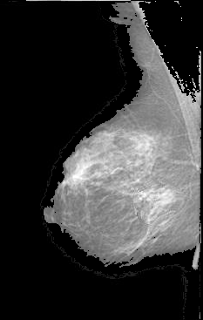
Valor umbral por el método de Otsu
Antes
Después

Slide 10
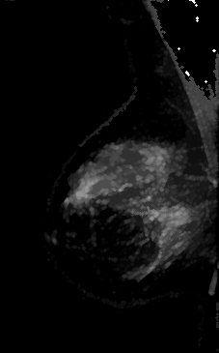
Operaciones morfológicas (Dilatación)
La dilatación permite aumentar las áreas alrededor de las posibles células cancerígenas. Lo cual permite rellenar hoyos dentro de la región.
Antes
Después

Slide 11
Operaciones morfológicas (Erosión)
La erosión permite disminuir las áreas alrededor de las posibles células cancerígenas. Lo cual permite eliminar las regiones de no interés
Antes
Después

Slide 12
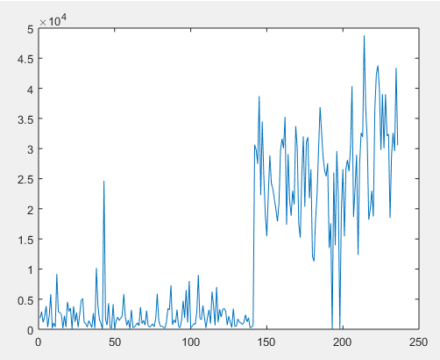
Características
Esta sub-etapa es la mas importante ya que permitirá definir atributos importantes de cada imagen, se implantó:
Cantidad de pixeles en la imagen
Promedio de pixeles
Varianza de pixeles

Slide 13
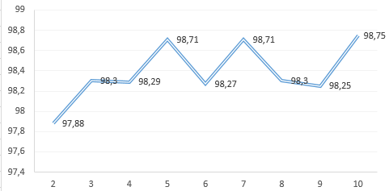
Machine Learning
Validación
Se implemento los siguientes métodos:
ANN (Fitnet)
ANN (Patternnet)
Vecino mas cercano
Naive Bayes
Árbol de decisiones
Se implemento el sistema k-fold en nuestro se implemento para k=10

Slide 14
Resultados
Para determinar los mejores parámetros de las etapas anteriores fue necesario ejecutar cada variable dentro de los rangos de 0,1 a 0,9 para las tres variables que existen en el sistema.
Con solidity 0.1
Efi. (s) |  | Coeficiente para umbralización
 |  | 0.1 | 0.2 | 0.3 | 0.4 | 0.5 | 0.6 | 0.7 | 0.8 | 0.9
Niveles | 1 | 8,812 | 9,47 | 7,136 | 6,525 | 6,58 | 10,369 | 6,336 | 6,074 | 7,903
 | 2 | 11,51 | 18,53 | 9,624 | 9,622 | 9,15 | 16,496 | 9,276 | 8,699 | 11,36
 | 3 | 17,69 | 25,78 | 12,03 | 11,95 | 11,4 | 19,996 | 12,04 | 15,89 | 13,9
 | 4 | 22,33 | 28,94 | 14,71 | 14,44 | 13,77 | 22,467 | 20,01 | 19,7 | 16,31
 | 5 | 24,92 | 31,17 | 17,12 | 16,65 | 16,19 | 24,957 | 25,25 | 22,61 | 19,19
 | 6 | 31,7 | 33,62 | 19,54 | 19 | 18,64 | 32,13 | 27,78 | 25,56 | 21,75
 | 7 | 37,49 | 38,79 | 21,85 | 21,18 | 21,36 | 42,493 | 30,77 | 28,67 | 24,47
 | 8 | 41,29 | 41,38 | 24,18 | 23,56 | 27,26 | 48,752 | 34,05 | 35,96 | 27,11
 | 9 | 45,02 | 43,78 | 26,86 | 25,88 | 30 | 51,523 | 37,05 | 38,83 | 32,68
 | 10 | 50,71 | 48,26 | 29,46 | 28,32 | 32,25 | 58,339 | 39,61 | 41,41 | 37,75

Slide 15
Resultados
Con solidity 0.2
Exac. (%) |  | Coeficiente para umbralización
 |  | 0.1 | 0.2 | 0.3 | 0.4 | 0.5 | 0.6 | 0.7 | 0.8 | 0.9
Niveles | 1 | 99,524 | 98,547 | 100 | 98,944 | 99,615 | 99,14 | 98,026 | 98,824 | 98,065
 | 2 | 99,23 | 99,259 | 99,545 | 98,641 | 99,697 | 99,524 | 98,078 | 96,225 | 97,336
 | 3 | 99,272 | 99,13 | 98,81 | 98,394 | 99,13 | 98,768 | 99.8 | 98,434 | 98,305
 | 4 | 99.8 | 98,421 | 99,643 | 98,85 | 98,99 | 98,171 | 98,929 | 98,297 | 96,822
 | 5 | 98,441 | 97,589 | 99,63 | 99,545 | 99.8 | 99,5 | 98,822 | 98,513 | 98,264
 | 6 | 97,318 | 98,101 | 99,255 | 98,99 | 99,565 | 99,583 | 98,239 | 97,866 | 99,124
 | 7 | 98,602 | 99.8 | 99,615 | 98,462 | 99.8 | 99,643 | 98,963 | 98,264 | 98,314
 | 8 | 99,545 | 99,315 | 97,405 | 98,2 | 99.8 | 99,583 | 98,416 | 98,81 | 97,692
 | 9 | 98,439 | 99.8 | 99,139 | 99,13 | 98,755 | 99,524 | 98,49 | 97,615 | 98,73
 | 10 | 99,545 | 98,333 | 99,201 | 99,089 | 98,564 | 98,655 | 99,583 | 96,421 | 96,912

Slide 16
Valores de parámetros seleccionado
Con las pruebas realizadas anteriormente se obtuvo los parámetros siguientes
Machine Learning |  | Parámetros | Exactitud (%) | Eficiencia (s)
Red Neuronal Artificial | Fitnet | Umbral: 0.4 Solidy: 0.6 Nivel: 1 | 99.8 | 5.35
 | Patternnet | Umbral: 0.5 Solidy: 0.7 Nivel: 1 | 98.636 | 6.1214
Vecino más Cercano | Fitcknn | Umbral: 0.3 Solidy: 0.1 Nivel: 1 | 99.8 | 0.3619
Árbol de decisiones | Fitctree | Umbral: 0.2 Solidy: 0.1 Nivel: 1 | 99.8 | 0.6464
Naive Bayes | fitNaiveBayes | Umbral: 0.3 Solidy: 0.3 Nivel: 2 | 98.315 | 0.2016

Slide 17
Conclusiones y Recomendaciones
Con la investigación propuesta se pudo abordar de manera práctica un tema muy sensible como es el cáncer de mama brindando un sistema sencillo, práctico y preciso en la identificación de melanomas en la imagen. Esta herramienta permitirá un mayor grado de seguridad en los resultados obtenidos ya que será un soporte en los criterios que brindará el galeno al emitir sus resultados
El conocimiento previo en el análisis de las diferentes técnicas de segmentación permitió encontrar de mejor manera la eliminación de regiones de no interés ya sea por medio de la umbralización de regiones con células cancerígenas o por la forma geométrica que dichas células poseen.

Slide 18
Conclusiones y Recomendaciones
Como mencionamos anteriormente los parámetros que se usan en la etapa de segmentación influyen gravitantemente en la eficiencia del sistema, por ende se debe simular todas las condiciones probables que puedan existir hasta llegar la máxima eficiencia que permitirá seleccionar los mejores valores para cada parámetro en todas las técnicas de aprendizajes propuestas.

Slide 19
Conclusiones y Recomendaciones
Las sensibilidades que generan los sistemas tienen un valor cercano al 99%, haciendo que las mamografías con resultados positivos de cáncer sean identificados correctamente con respecto a todos los casos que se presentan en la base de datos, esta seguridad en los resultados genera una gran reducción en el riesgo de emitir un diagnóstico errado, ya que si se emitiera a una paciente con cáncer un resultado errado conllevaría hasta la muerte de la misma sin el tratamiento oportuno.

Slide 20
Conclusiones y Recomendaciones
Las curvas ROC de los algoritmos planteados brindan una gran confiabilidad debido a que sus curvas están muy cerca de la región superior izquierda justificando los valores de eficiencia de cada uno de ellos. Como conocemos la curva relaciona costo/beneficio, haciendo que los resultados obtenidos generen decisiones abruptas por esta relación, en nuestro caso el sistema posee un equilibrio al momento de optar por un resultado indeciso sin perder las ventajas del sistema por un caso difícil de identificación.

Slide 21
Conclusiones y Recomendaciones
Con los resultados obtenidos en la Tabla 50 pudimos ver que la mejor técnica de aprendizaje es vecino más cercano, con una exactitud de 99.8% y con una eficiencia del 0.3619 segundos, esto se debe a que este algoritmo internamente permite reconocer patrones a partir de las características obtenidas en las mamografías, gracias a ello el sistema permite clasificar más fácilmente los datos a cada clase a la que pertenece. Además este sistema brinda una evaluación previa en la red generada haciendo que el sistema tenga una mayor fiabilidad en la red generada.

Slide 22
Conclusiones y Recomendaciones
Las eficiencias de las otras técnicas propuestas no se diferencian mucho con respecto a vecino más cercano, haciendo que el sistema propuesto en la Figura 19 justifique la utilización de cada etapa propuesta en la generación de características de cada imagen mamográfica sin importar la técnica de aprendizaje de maquina implementado.

